Slide 1
Онлайн чат

Slide 2


Библиотеки:

Slide 3
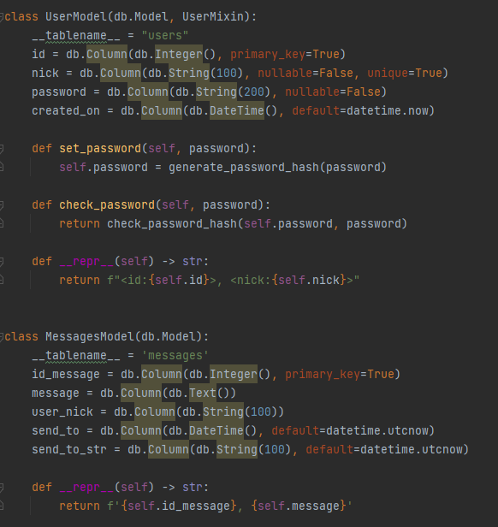
Классы:

Slide 4
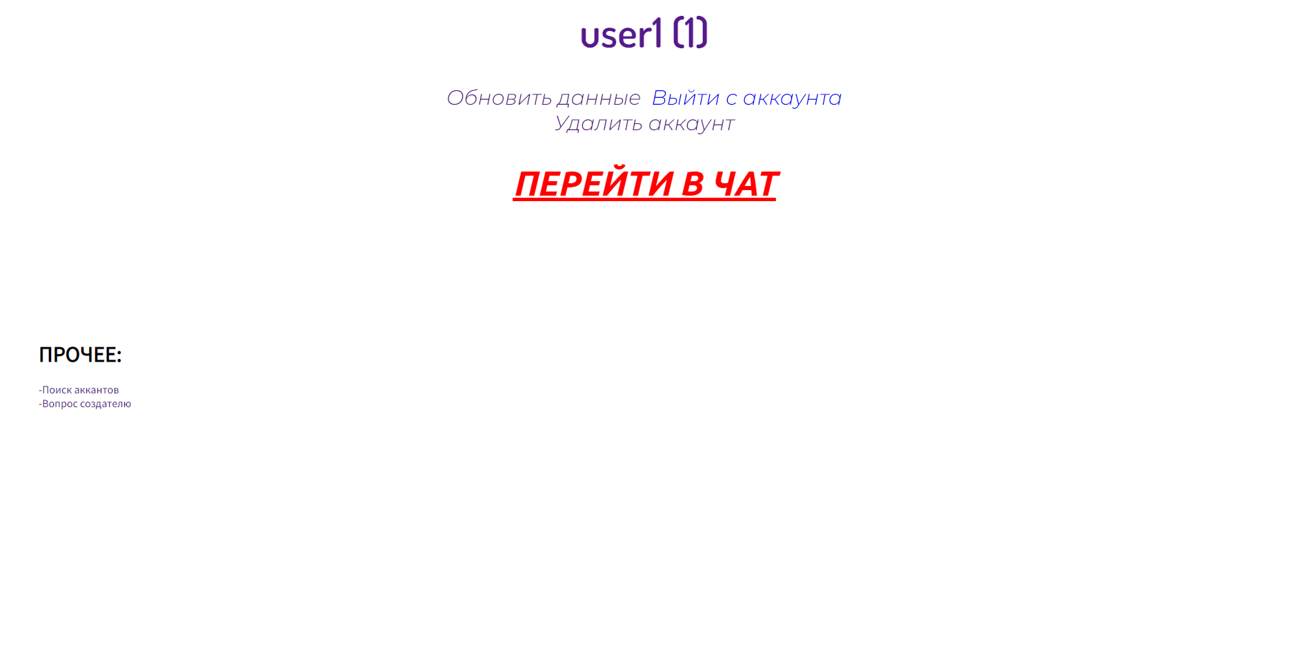
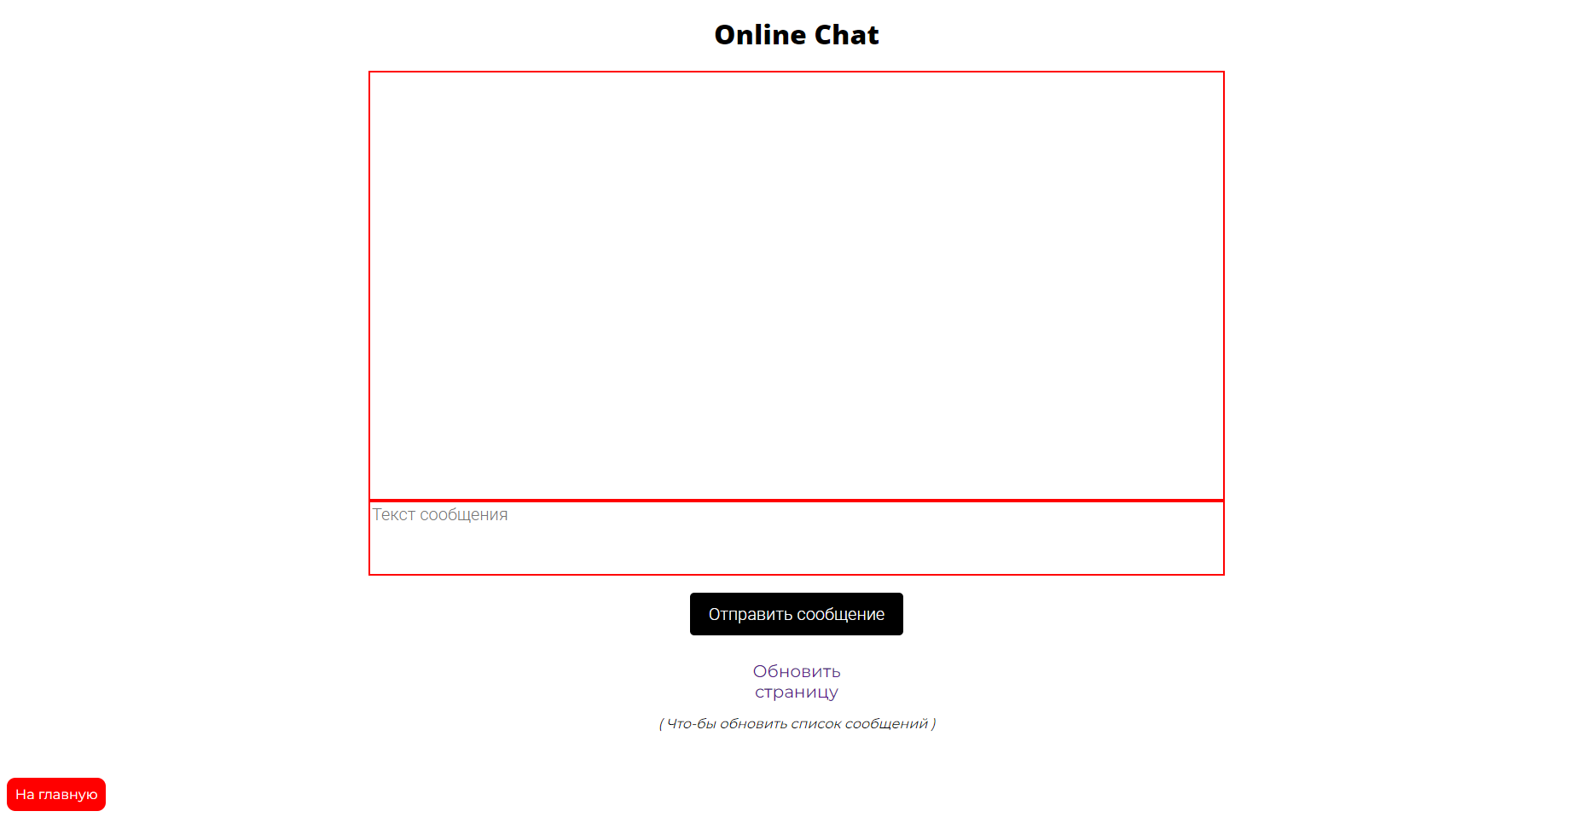
Скриншоты

